Slide 1
운영툴 보완 사항
http://182.162.62.209:3000/admin/public/Store

Slide 2
운영툴 _ 기업
기업페이지 수정사항
드롭박스형 등록구분별 필터링 추가 : 전체/일반/워크넷 으로 적용 드롭박스형 지역별 필터링 추가 검색창 위치 변경 (전체 리스트의 아이디 검색 기능으로 단일화) 기업 사진 미리보기 및 삭제 기능 추가 기업 차단 기능 추가 : 차단된 기업 폰트 컬러 다르게 표시 상품지급 기능 추가(쿠폰 지급) 리스트 테이블헤드 수정 기본 정렬은 최근 가입일이 상단 (아이디하나당 최대 5개 사업장 등록 – 중복아이디 노출) 한 사업장에 등록할 수 있는 사업장 사진은 총 5장. 사진 삭제 시 확인팝업으로 한번 더 확인 대표 사업장은 업체명에 표기 상품지급 (대표사업장에만 상품지급버튼 노출) – 현재 판매하는 상품 중 선택하여 지급

Slide 3
운영툴 _ 기업
리스트중 아이디 검색
등록구분 ▼
지역별 ▼
검색 아이디 입력
전체
일반
워크넷
전체
서울시
경기도
…
No 업체사진 아이디(이메일) 업체명 연락처 주소 업체등급 가입일 차단여부
1 cs@dforte.co.kr 디지털포르테 (대표사업장) 02-2222-3333 서울 영등포구 양평동 4가 초보고용주 2020-04-05 16:44:44
2 cs@dforte.co.kr 디포 편의점 02-2222-4444 서울 영등포구 양평동 5가 2020-04-05 16:44:44
3 help@google.co.kr 구글한국 (대표사업장) 02-2222-4444 서울 영등포구 양평동 5가 초보고용주 2020-04-05 16:44:44
x
x
x
x
x
차단/차단해제
상품지급
차단/차단해제
x
x
x
차단/차단해제
상품지급
상품지급
선택한 사진을 삭제
하시겠습니까?
v
공고등록 1건
폭탄등록 1건
인재검색 100건 120일
비즈니스 30일
라이트 30일
비즈니스 1일
v
현재 판매중인 상품 중
여러 개를 지급할 수 있다
v
취소
삭제
사진 삭제 확인 팝업
취소
지급

Slide 4
운영툴 _ 일반
일반페이지 수정사항
검색창 위치 변경 (전체 리스트의 아이디 검색 기능으로 단일화) 회원 사진 미리보기 및 삭제 기능 추가 회원 차단 기능 추가 리스트 테이블헤드 수정 : 좌측 예시 참조 회원 프로필 사진은 1장 등록
검색 아이디 입력
전체 리스트중 아이디 검색
No 프로필사진 아이디(이메일) 이름 연락처 주소 가입일
1 cs@dforte.co.kr 가나다 010-2222-4444 서울 영등포구 양평동 5가 2020-04-05 16:44:44
2 cs@dforte.co.kr 가나다 010-2222-4444 서울 영등포구 양평동 5가 2020-04-05 16:44:44
3 cs@dforte.co.kr 가나다 010-2222-4444 서울 영등포구 양평동 5가 2020-04-05 16:44:44
x
차단/차단해제
차단/차단해제
x
차단/차단해제
선택한 사진을 삭제
하시겠습니까?
취소
삭제
사진 삭제 확인 팝업

Slide 5
운영툴 _ 공고
공고페이지 수정사항
드롭박스형 등록구분 필터링 추가 : 전체/일반/워크넷 적용 (2번 항목과 중복 필터링 되어야 함) 드롭박스형 공고별 필터링 추가 : 진행중인공고/마감된공고 적용 (1번 항목과 중복 필터링 되어야 함) 검색창 위치 변경 (전체 리스트의 아이디 검색 기능으로 단일화) 리스트 테이블헤드 수정 : 좌측 예시 참조 공고 노출/비노출 기능 : 마감되지 않은 공고 비 노출되도록 설정(이상한 공고 차단 기능)
등록구분 ▼
공고별 ▼
검색 아이디 입력
리스트중 아이디 검색
전체
일반
워크넷
전체
진행중 공고
마감된 공고
No 아이디 업체명 등록일시 마감일시 제목
1 cs@dforte.co.kr 디포 편의점 2020-04-05 16:44:44 2020-04-05 16:44:44 알바구함
2 cs@dforte.co.kr 디포 편의점 2020-04-05 16:44:44 2020-04-05 16:44:44 알바구함
노출/비노출
노출/비노출

Slide 6
운영툴 _ 결제내역
결제내역페이지 수정사항
드롭박스형 결제구분 필터링 추가 : 전체/카드결제/휴대폰결제 적용 검색창 추가 (전체 리스트의 아이디 검색 기능으로 단일화) 리스트 테이블헤드 : 좌측 예시 참조 결제일시 날짜/시분초 입력 결제수단 상세표시 & 카드일 경우 카드사 표시 결제상태 상세표시 결제/취소/환불 관련 기능 – 다날 연동 필요
결제구분 ▼
검색 아이디 입력
전체 리스트중 아이디 검색
전체
카드 결제
휴대폰 결제
No 이용권명 업체명 아이디 결제일시 결제수단(카드일경우 카드사) 결제금액 결제상태(취소/완료/쿠폰사용)
공고 등록 1건 디포편의점 cs@dforte.co.kr 2020-04-05 16:44:44 다날 10000 완료
2 공고 등록 1건 디포편의점 cs@dforte.co.kr 2020-04-05 16:44:44 카드 10000 완료
결제 취소
결제 취소
해당 결제를 취소
하시겠습니까?
취소
삭제
팝업으로 한번 더 확인 후 결제 취소

Slide 7
운영툴 _ 사용내역
이용권 마감일 표시, 인재검색권 남은 건수 표시
사용내역페이지 수정사항
드롭박스형 이용권 필터링 추가 : 전체/이용권별 필터 적용 기간 검색기능 추가 검색창 추가 (전체 리스트의 아이디 검색 기능으로 단일화) 리스트 테이블헤드 : 좌측 예시 참조
이용권 ▼
기간검색 시작일(달력) ▼
기간검색일 마감일 ▼
검색 아이디 입력
리스트중 아이디 검색
전체
공고등록1건
인재검색 100건 120일
…
No 이용권명 사용권명 아이디 사용일시 마감일시 남은수량(공고/폭탄/인재)
공고 등록 1건 공고등록1건 cs@dforte.co.kr 2020-04-05 16:44:44 2020-04-05 16:44:44
인재검색 100건 120일 인재검색1건 cs@dforte.co.kr 2020-04-05 16:44:44 2020-04-05 16:44:44 90일, 0건, 50건
폭탄등록 1건 폭탄등록1건 cs@dforte.co.kr 2020-04-05 16:44:44 2020-04-05 16:44:44
인재검색 100건 120일 공고등록1건 cs@dforte.co.kr 2020-04-05 16:44:44 2020-04-05 16:44:44 90일, 0건, 50건

Slide 8
운영툴 _ 상점
상점페이지 수정사항
상품 추가 기능 상품 숨김, 삭제 기능 기능리스트 테이블헤드 : 좌측 예시 참조 숨김, 삭제 버튼 추가 4. 상품 수량에 대한 설명 필요
추가
No 상품명 가격 수량1 (??) 상세 수량2 (??) [숨김] [삭제]
숨김
삭제
팝업으로 한번 더 확인 후 숨김, 삭제
수량1, 수량2 에 대한 설명

Slide 9
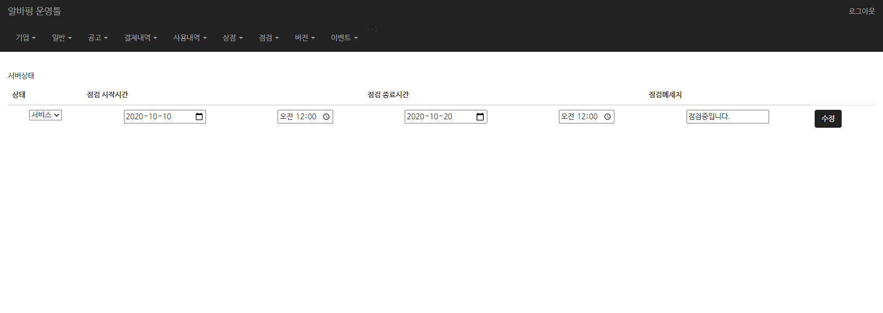
운영툴 _ 점검
점검페이지 수정사항
서비스 상태 설정 (서비스중 / 점검중) 유 무료 운영 설정 (유료운영 / 무료운영) 서비스상태 및 유무료운영 설정 변경시 로그 남김 서비스상태 및 유무료운영 상태 리턴 Api 구현
서비스중 / 점검중
유료운영 / 무료운영
드롭박스 형태 나 체크박스 형태 등 알기 쉽게 표기해주시면 됩니다.
No 서비스상태 과금운영상태 설정시각
1 점검중 유료운영 2021-04-20 18:25:44
2 서비스중 유료운영 2021-04-20 18:25:44
서비스중 으로
변경하시겠습니까?
무료운영 으로
변경하시겠습니까?
아니오
변경
아니오
변경
팝업으로 한번 더 확인 후 설정
- 상품 결제 없이 공고 등록 가능하도록 설정할 수 있는 기능 필요 (무료운영기간에 필요)

Slide 10
운영툴 _ 이벤트
이벤트페이지 수정사항
기간 검색 기능 추가 리스트 테이블헤드 : 좌측 예시 참조 이벤트 등록 버튼 추가 : 좌측 예시 참조
기간검색 시작일(달력) ▼
기간검색일 마감일 ▼
[검색]
[등록]
No 배너 이미지 제목 시작일 종료일 [수정][공개]
1 오픈이벤트 2020-04-05 16:44:44 2020-04-05 16:44:44
이미지
수정
공개/비공개
이미지
이미지
이벤트 내용 상세
[이미지 등록/수정] [input 제목입력/수정] [textarea 내용입력/수정] [시작일] [종료일] [등록/수정][취소]

Slide 11
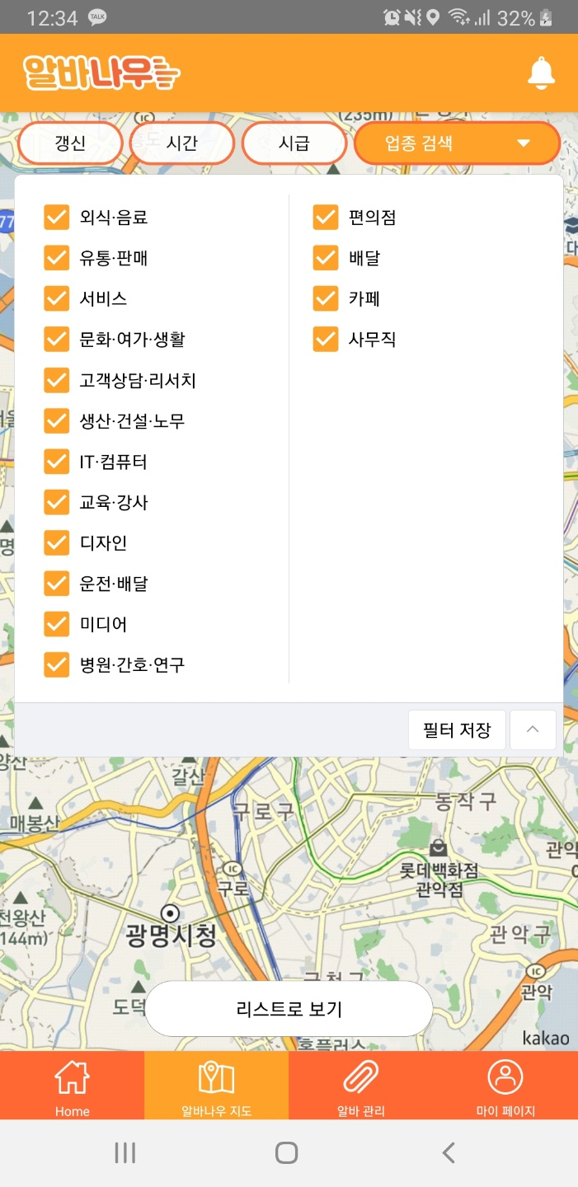
운영툴 _ 추가 페이지
추가 페이지
알바 키워드 추가/등록/삭제 할 수 있는 페이지 추가 관리자 로그인 기능 추가
알바 키워드 추가/등록/삭제 기능
편집
외식, 음료
유통, 판매
서비스
편의점
.
.
v
외식, 음료
유통, 판매
서비스
편의점
.
.
선택한 키워드를 삭제
하시겠습니까?
키워드를 수정
하시겠습니까?
삭제
수정
추가
체크박스 선택 후 삭제
텍스트필드 내용 변경 후 수정
추가버튼 누르면 비어있는 칸이 생성, 텍스트필드에 키워드 입력 후 수정
취소
삭제/수정
수정/삭제 확인 팝업

Slide 12
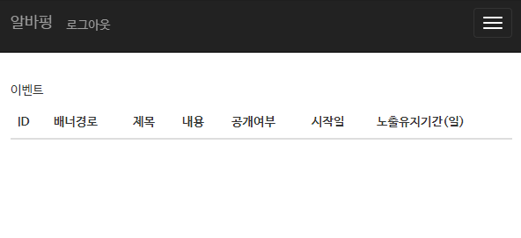
운영툴 _ 오류
오류 사항
창을 줄인 상테에서 메뉴버튼을 누르면 404 페이지

Slide 13
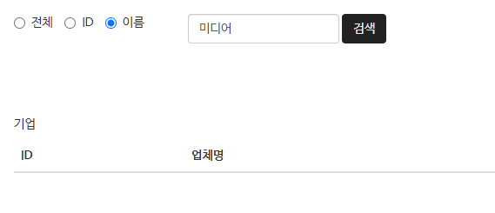
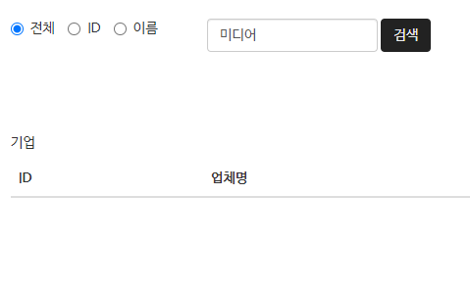
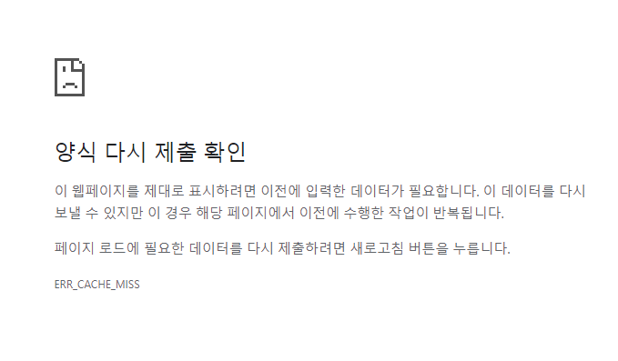
운영툴 _ 오류
오류 사항
전체에서 검색 -> 검색 안됨 이름에서 검색 -> 검색 안됨 다시 ‘전체’ 선택 -> 리스트 안 나옴 뒤로가기(크롬) 버튼 누르면 양식 다시 제출 확인 페이지 나옴 다른 페이지를 이동했다가 다시 기업페이지로 돌아가야 전체 리스트 나옴
뒤로가기

Slide 14
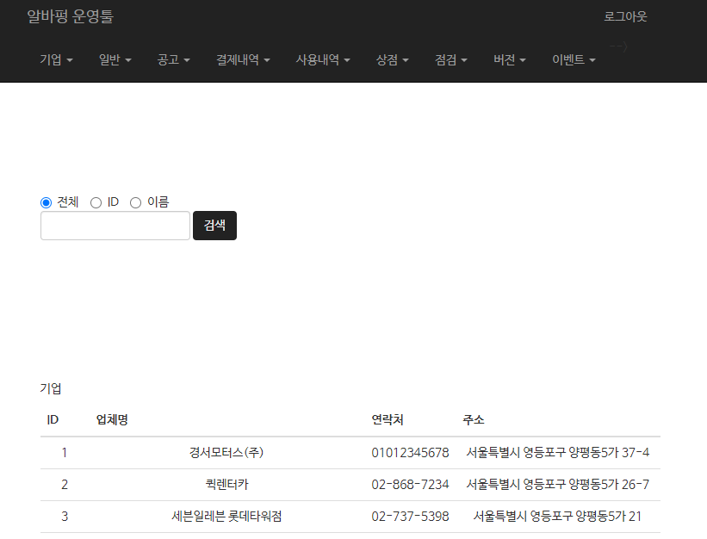
운영툴 _ 오류
오류 사항
‘알바펑 운영툴‘ 클릭 시 빈페이지로 이동 -> 첫번째 메뉴 페이지로 연결

